Slide 1

cafe de ville®
城市咖啡厅全球扩张商业策划案
从杭州出发，构建全球创新人才的物理连接网络

Slide 2


目录
TABLE OF CONTENTS
战略与模式
执行与愿景
01
战略定位——全球数字游民的流动办公室与创新孵化器
05
核心壁垒——品牌、数据、政策、模式四大护城河
02
商业模式——'1+3'混合盈利模型，三大增长引擎
06
携手未来——对社会、股东与产业的多重价值
03
技术与护城河——数字化基座与供应链壁垒
07
品牌基因与设计哲学——东方美学与全球视野融合
04
资本路径——十年路线图，迈向万亿市值
08
创新扩张模式——轻资产联营与 DAO 众筹

Slide 3


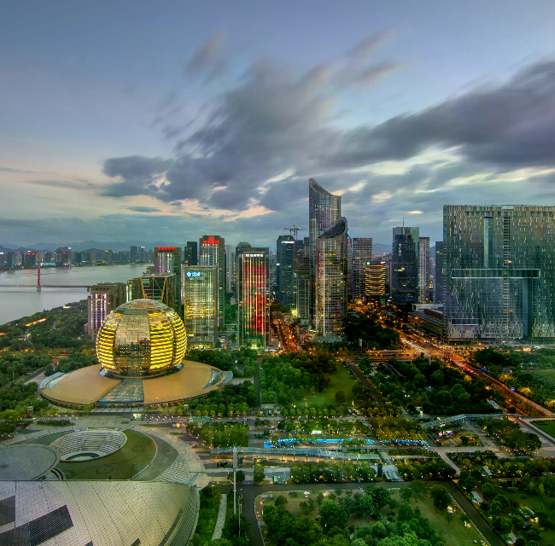



战略定位
我们不只是咖啡馆，而是全球数字游民的流动办公室与创新孵化器
万亿级生态平台
依托杭州的数字经济基因，打造连接全球创客、孵化未来独角兽的万亿
级生态平台。
5 亿数字游民需求
全球超过 5 亿数字游民与初创团队，正从传统格子间解放，寻求更灵
活、更具连接性的办公与生活方式。
最佳创业起点
杭州作为中国的数字经济第一城和创业高地，提供成熟的电商、直播、AI
创业生态，是模式创新与输出的最佳起点。
带咖啡因的孵化器
核心定位：为全球创新人才提供"带咖啡因的创新孵化器"，成为他们流动
中的归属地。
杭州钱江新城 - 数字经济第一城

Slide 4


三大核心价值重构
从单一空间提供商，跃迁为全球创新生态构建者
从咖啡到空间即服务
从房东到企业服务商
从物理空间到创投平台
将物理空间从成本中心转变为服务产品
为出海企业提供'落地第一站'的全套服务
利用空间作为流量入口，筛选并投资优质创
业项目
通过全球会员订阅制，提供稳定可预测的现
金流
服务包括公司注册、法律咨询、人才招聘等
通过'租金换股权'或设立全球创投基金
打破传统餐饮行业的收入天花板
成为企业全球化进程中的战略伙伴
分享企业成长的超额收益

Slide 5


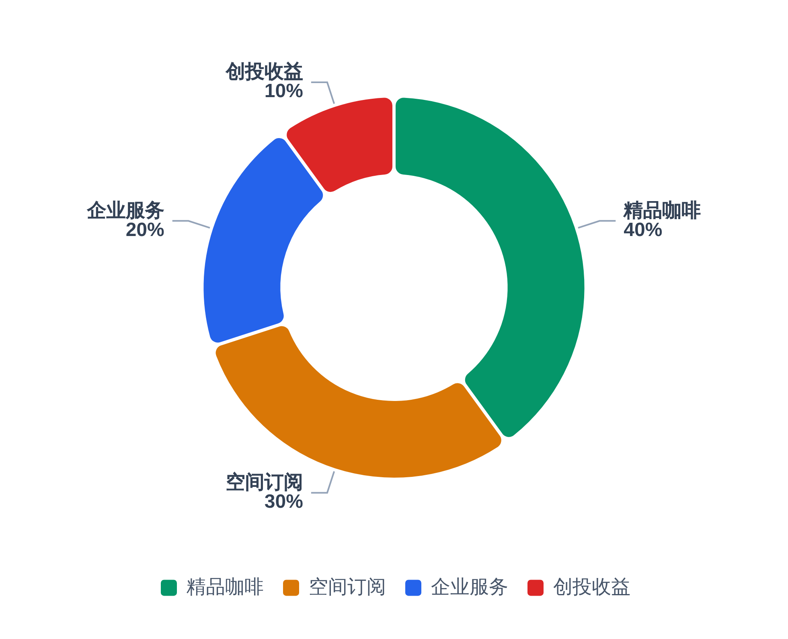



商业模式
'1+3'混合盈利模型，构建多元增长飞轮
一个流量入口：精品咖啡
成熟期收入结构预期
提供高毛利、高复购的标准化咖啡与轻食，保持品牌调性与用户粘性
多元收入结构降低单一业务风险，提升整体盈利稳定性
空间订阅（SaaS）
推出全球通用的会员卡，实现"一卡在手，全球办公"
企业服务
为出海企业提供公司注册、法律咨询、人才招聘等落地配套服务
创投孵化
通过"租金换股权"或设立全球创投基金，分享企业成长的超额收益

Slide 6


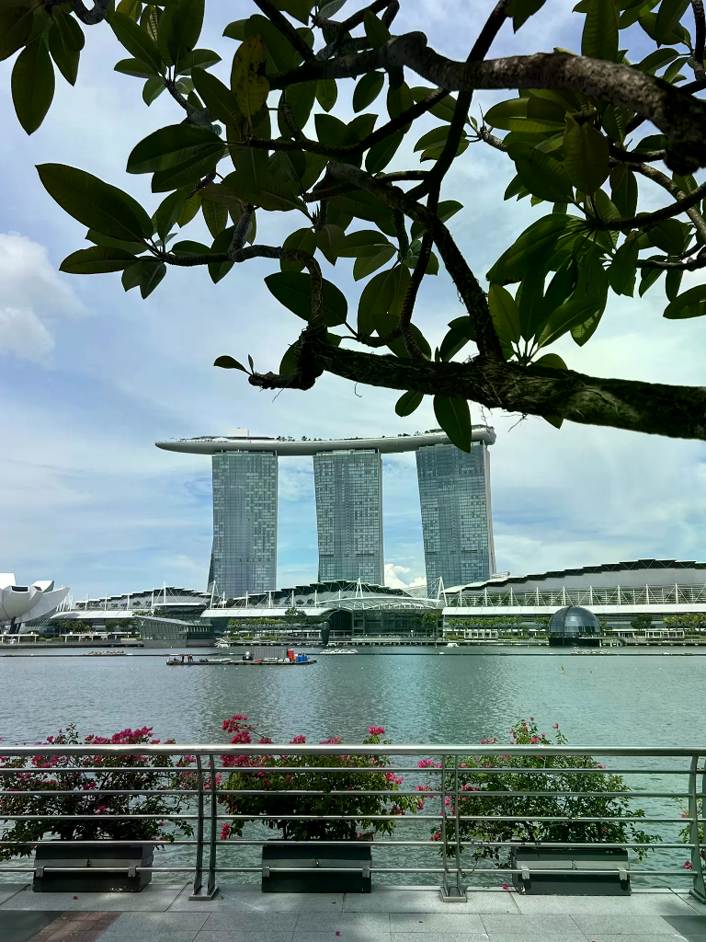



全球扩张策略
采用'Glocal'策略，实现轻资产快速扩张
总部旗舰店：杭州
打造全球模式验证中心与人才培训基地
树立品牌调性，成为全球创客的“朝圣地”
选址杭州钱江新城，采用“悬浮盒子”建筑设计
国内扩张：一线先行（1-2 年）
快速覆盖北上广深等一线城市
拓展杭州、成都、武汉等新一线城市
形成国内网络闭环
海外布局：分步登陆（3-8 年）
第二阶段（3-5 年）：进军东南亚（新加坡、曼谷）及中东（迪拜），承接中国出海企业需求
第三阶段（5-8 年）：登陆欧美核心城市（硅谷、伦敦），完成全球网络闭环
新加坡滨海湾 - 海外扩张目标城市

Slide 7


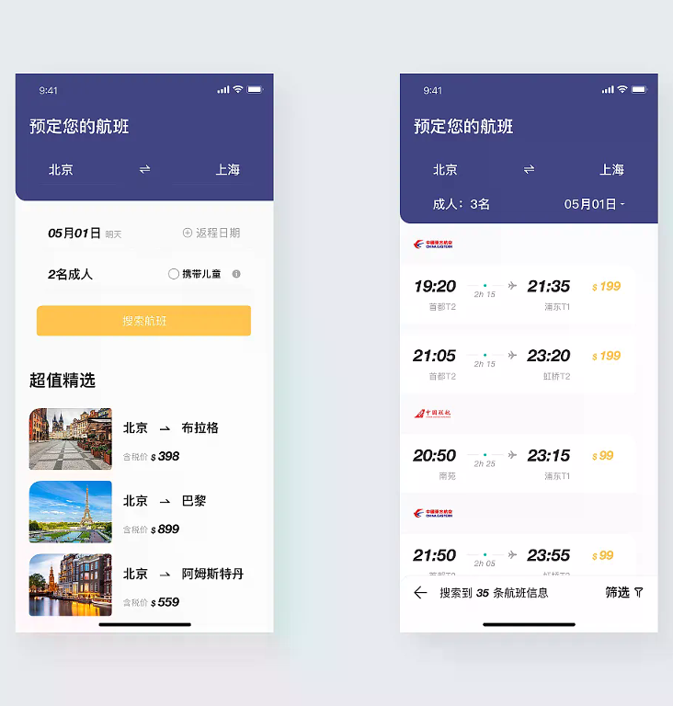

技术与护城河
数字化基座：'城市云脑'
一键办公 App
开发'城市通'App，实现全球门店工位实时预订、扫码开门、费用结算等功能
人才匹配系统
基于 LBS 定位，App 内可显示'附近的大佬'，促进跨界合作与资源对接
SaaS 系统输出
将成熟的门店管理系统、会员体系作为 SaaS 服务，开放给全球其他单体咖啡馆或共享空间
行业标准制定
收取 licensing fee，做行业标准的制定者，构建生态壁垒
全球通行权
用户在杭州是金卡会员，飞到纽约也能扫码办公，售卖的是'全球通行权'
数字化办公预订功能用户界面演示

Slide 8




供应链与标准化
掌握核心供应链，确保全球品质如一
咖啡豆：云南基地
依托云南咖啡豆主产区，建立全球烘焙工厂与直采体系
确保“杭州的味道”在纽约也能完美复刻，实现全球风味统一
模块化装修
采用装配式建筑技术，将门店拆解为标准化模块
在海外可像搭积木一样快速开店，降低装修成本与周期达 60% 以上
本地化菜单
核心咖啡产品标准化，周边产品本土化
在意大利店增加浓缩咖啡比例，在杭州店增加茶饮比例，满足全球用户的在地化需求
依托云南核心产区，源头把控品质

Slide 9


资本路径
十年路线图，迈向万亿市值
十年估值增长路线图
1
第一阶段（0-3 年）：内容筑基期
目标估值 50 亿，打造核心单店模型，跑通 OMO 模式，完成
A 轮融资
2
第二阶段（3-6 年）：生态构建期
目标估值 500 亿，构建三大产品矩阵，启动 Pre-IPO 轮融
资，准备上市
3
第三阶段（6-10 年）：资本化期
目标万亿市值，成功上市，通过并购整合产业链，形成上市公
司集群
核心洞察
从 50 亿到万亿，200 倍增长空间

Slide 10


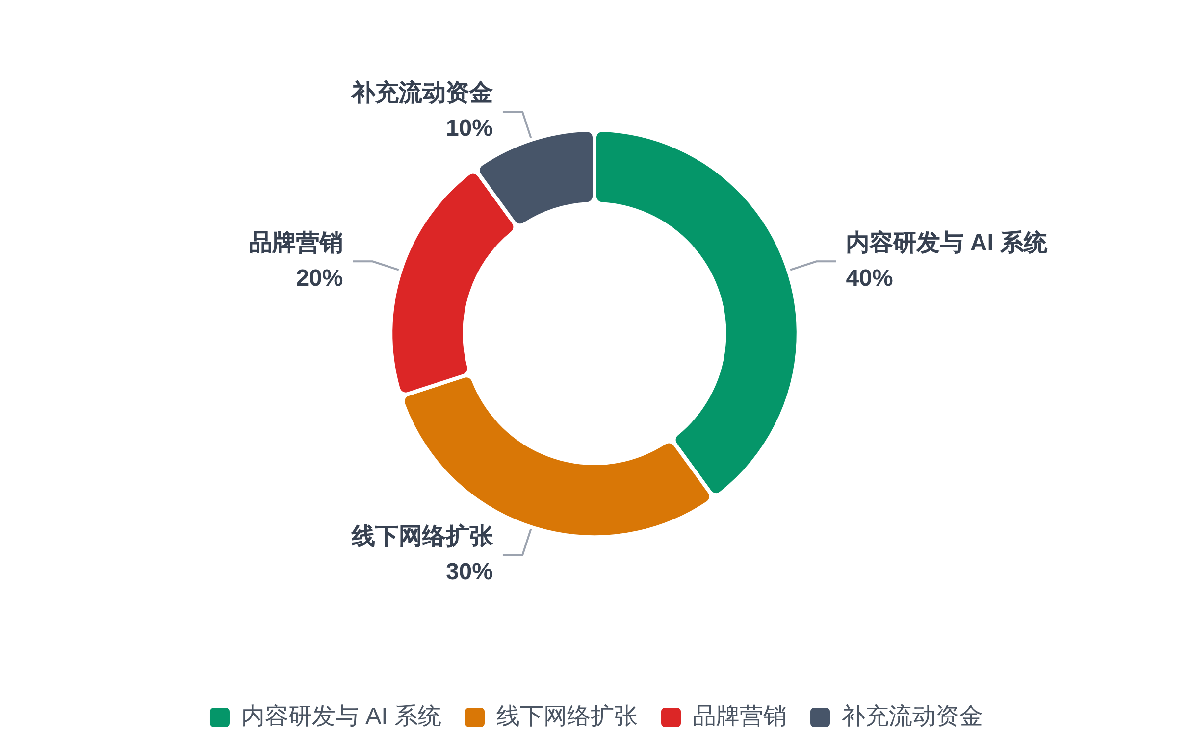

融资规划与退出
支撑高速增长的资金蓝图与多元化退出机制
本轮估值
资金用途分配
50 亿人民币
计划出让
10% 股权
融资金额
5 亿元
资金核心用途
40% 研发与 AI， 30% 线下扩张， 20% 品牌营销
退出机制
IPO 上市、后续股权转让、约定回购条款等多种方式
研发投入占比最高，确保技术护城河持续领先

Slide 11




核心壁垒
四大核心壁垒，筑牢万亿生态的坚实根基
品牌壁垒
数据壁垒
占据'城市咖啡厅'这一极具亲和力与国民度的心智高地
通过数智中台，掌握全球数字游民的办公行为与创业需求大数据
使其成为'全球数字游民'的代名词
为精准服务与商业决策提供支撑
降低全球扩张时的品牌认知门槛
形成用户粘性与转换成本
政策壁垒
模式壁垒
深度绑定国家'数字经济'与'双创'战略
'三层飞轮'商业模式具有极强的复制性与网络效应
成为政府信赖的合作伙伴
一旦形成规模，将产生强大的协同价值
优先获取政策支持与项目资源
难以被模仿和超越

Slide 12

城市咖啡厅全球扩张商业策划案
顶级团队配置
家国情怀与商业智慧的融合
集团创始人
首席技术官
Visionary Leader
CTO
拥有成功创办消费品类上市公司的丰富经验
来自国内顶尖互联网企业
深谙品牌打造与资本市场运作之道
是大数据与人工智能领域的专家
怀揣"实业报国"的坚定信念
拥有多项核心专利
首席运营官
首席营销官
COO
CMO
资深连锁管理专家
来自国际 4A 广告公司
拥有多年全球采购与物流管理经验
擅长品牌全球化传播
确保全球供应链的高效运转
确保"城市咖啡厅"品牌在全球市场的一致性

Slide 13


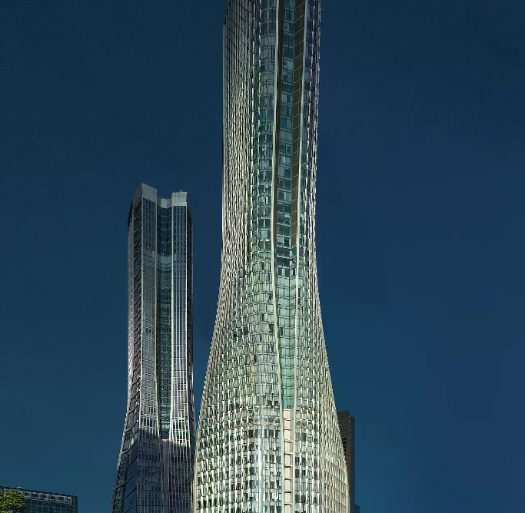

品牌基因与设计哲学
融合东方美学与全球视野
Cafe de ville 品牌释义
字面含义："Cafe de ville"在法语中意为"城市咖啡馆"或"市政厅咖啡馆"，奠定高
端基调。
品牌联想：市政厅是城市的中心，象征权力、信息与资源的交汇点，寓意品牌的
核心地位。
国际通用性：法语词汇在全球范围内自带"优雅、浪漫、高品质"的滤镜，无需额
外教育成本。
扩张优势：极大降低了全球扩张时的品牌认知门槛，易于被不同文化背景的消费
者接受。
东方美学空间设计
设计理念：将东方的"禅意"与"山水"哲学融入现代极简主义，打造独特的文化体
验空间。
空间叙事：旗舰店选址杭州钱江新城，建筑外观采用"悬浮盒子"设计，营造轻盈
与科技感。
内部序列：通过"光影庭院"、"静思廊"等空间序列，引导用户进入专注与开放并
存的心境。
材质光影：大量使用天然木材、石材与亚麻材质，搭配可变色温的智能灯光系
统，回归自然。
杭州钱江新城旗舰店 · 悬浮盒子设计

Slide 14


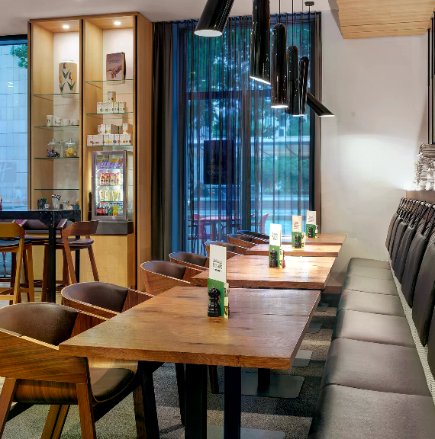

创新扩张模式
轻资产联营与 DAO 众筹，实现资本、资源与品牌的高效聚合
轻资产联营模式
模式核心：我们输出品牌、数字化系统与运营管理标准，合作方提供场地与基础装修
通过'租金 + 流水扣点'的方式与合作伙伴共享收益
合作对象：写字楼大堂、高端社区会所、大型书店、连锁便利店
核心优势：极大降低前期资本投入与租金成本（可降低 60%），实现'隔夜开店'的速度
DAO 众筹创新
痛点洞察：传统连锁店是总部的资产，员工与消费者只是外部参与者，缺乏归属感与共创动力
解决方案：在每一家新店开放 30%-49% 的股权，通过合规的众筹平台向当地的'城市创
客'与'种子用户'募集
创新价值：消费者成为这家店的'股东'，自发带客户来，自发维护品牌，实现零成本获客与极
强的本地化粘性
轻资产联营合作店铺空间形象

Slide 15






商标资产价值最大化
基于核心商标，进行多维度、多品类的商业延伸
第 43 类延伸：住 + 办 + 吃闭环
不仅仅做咖啡，未来延伸至 'Cafe de ville Hotel'（精品创客酒店），白天办公，晚上住宿，打
造一体化闭环。
第 35 类延伸：万亿估值核心
利用门店人流和 App 数据，打造'精准创投广告平台'，这是未来估值的核心增长点。
入驻初创公司广告
入驻的初创公司可以在店内屏幕投放广告，低成本获客。
大品牌精准投放
微软、AWS 等大品牌可针对精准的'技术人群'投放广告。
核心商标资产：法律保护与品牌识别
盈利模式升级
从赚'差价'升级为赚'流量费'和'广告费'。
通过商标布局构建商业护城河

Slide 16








GLOBAL EXPANSION
携手未来
对社会、股东与产业，创造多重价值
对社会的价值
对股东的价值
构建覆盖全球数字游民的办公支持体系，成为'数字经济'战略的标杆企业，
创造百万级就业岗位。
打造一个万亿级市值的上市平台，为早期投资者带来千倍万倍的丰厚回报，
实现资本价值最大化。
对产业的价值
用数字技术武装办公与创业服务产业，全面提升中国办公空间的现代化水平
与国际竞争力。
让世界共享中国创新智慧

Slide 17


谢谢观看
让世界共享中国创新智慧

